Slide 1
Tytuł szkolenia
Aplikacje kontenerowe w klastrach
z wykorzystaniem Docker oraz Kubernetes
Marcin Albiniak
Trener

Slide 2
dr Marcin Albiniak
trener

Slide 3
Agenda
Wprowadzenie do konteneryzacji
Instalacja Środowiska Docker i jego podstawowych składowych dla
Systemów: Windows, Linux, MacOS
Praca z obrazami i kontenerami Dockera
Komponowanie środowisk aplikacji składających się z wielu obrazów przy użyciu
Docker Compose

Slide 4
Agenda
Projektowanie wielokontenerowych aplikacji Kubernetes . Orkiestracja, wstęp teoretyczny
Instalacja Środowiska Docker i jego podstawowych składowych dla
Systemów: Windows, Linux, MacOS
Instalacja Kubernetes, zarządzanie klastrem
Omówienie obiektów występujących w Kubernetes. Zarządzanie klastrem. Web UI

Slide 5
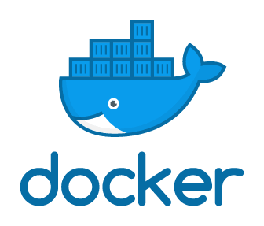
Docker
Docker jest platformą służącą do uruchamiania aplikacji w lekkich jednostkach
nazywanych kontenerami (ang. containers).
Kontenery są obecnie wszechobecne w branży oprogramowania i można je znaleźć wszędzie, zaczynając od funkcji bezserwerowych wykonywanych w chmurze, a kończąc na korporacyjnych narzędziach planowania strategicznego.
Znajomość Dockera staje się jedną z kluczowych kompetencji dla operatorów i programistów z całej branży.

Slide 6
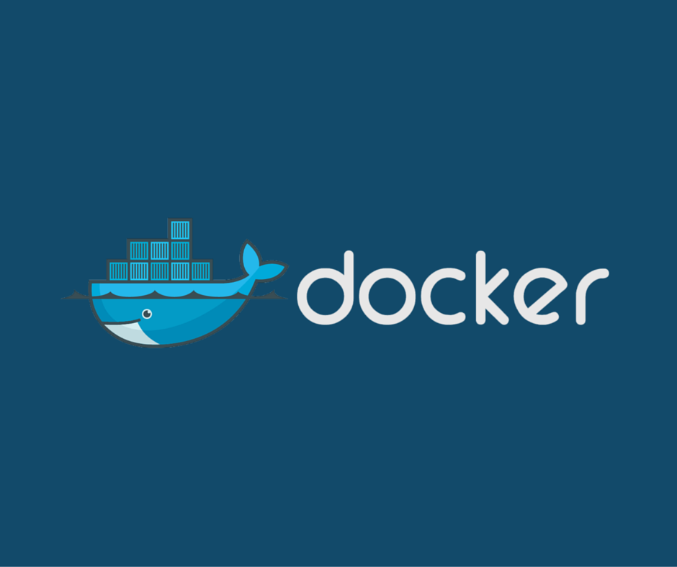
Przenoszenie aplikacji do chmury
Infrastruktura jako usługa - IaaS
Platforma jako usługa - PaaS
DOCKER

Slide 9
Tworzenie nowej aplikacji chmurowej

Slide 10
Aplikacje chmurowe są tworzone z wykorzystaniem architektur bazujących na mikrousługach,
których poszczególne komponenty działają w odrębnych kontenerach

Slide 11
Innowacje techniczne: rozwiązania bezserwerowe
Pojedynczy klaster serwerów z Dockerem może obsługiwać aplikacje dowolnego typu, dając nam jednocześnie możliwość budowania, wdrażania i zarządzania nimi wszystkimi w taki sam sposób niezależnie od używanej przez nie architektury oraz stosu technologicznego

Slide 12
Kontener

Slide 13
Wszystkie kontenery działające na tym samym komputerze współdzielą system operacyjny,
procesor oraz pamięć

Slide 14
Uruchamianie witryn internetowych w kontenerze

Slide 15
Jak Docker wykonuje kontenery?

Slide 16
Zmienne środowiskowe w obrazach i kontenerach Dockera

Slide 17
Logiczny schemat stosowania warstw do budowania obrazów Dockera

Slide 18
Każdy potrzebuje tego samego zestawu narzędzi do budowania projektu programistycznego

Slide 19
Wykonywanie wieloetapowego pliku Dockerfile

Slide 20
Wieloetapowy proces budowania aplikacji w języku Java

Slide 21
System plików kontenera składa się z warstw obrazu oraz warstwy zapisywalnej

Slide 22
Anatomia pliku Docker Compose

Slide 23
Uruchamianie aplikacji wielokontenerowych przy użyciu Compose

Slide 24
Problemy, jakie rozwiązuje Docker Compose

Slide 25
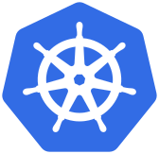
Kubernetes
Kubernetes to platforma do uruchamiania kontenerów. Zapewnia takie funkcjonalności,
jak m.in.: uruchamianie aplikacji kontenerowych, wdrażanie aktualizacji,
utrzymywanie poziomów usług, skalowanie w celu zaspokojenia popytu
oraz zabezpieczanie dostępu.
Dwie podstawowe koncepcje Kubernetesa to interfejs
API używany do definiowania aplikacji oraz klaster, który uruchamia
aplikacje. Klaster to zbiór indywidualnych serwerów ze skonfigurowanym środowiskiem
uruchomieniowym kontenerów (takim jak Docker) połączonych za pomocą
Kubernetesa w pojedynczą jednostkę logiczną.

Slide 26

Ankieta
Adres strony:
https://www.erp.comarch.pl/Szkolenia/Ankiety/surveys

Slide 27
Literatura przedmiotu
Proszę o wypisanie:
Źródeł z wykorzystaniem których została stworzona niniejsza prezentacja oraz materiały szkoleniowe (pozycje książkowe, strony www, opracowania, raporty, itp.)
Polecanych źródeł wiedzy do dalszego kształcenia i doskonalenia umiejętności (również jako formę samokształcenia)

Slide 28

Dziękujemy za udział w szkoleniu
Podstawy Docker – wprowadzenie do konteneryzacji
Marcin Albiniak
Trener

Slide 29


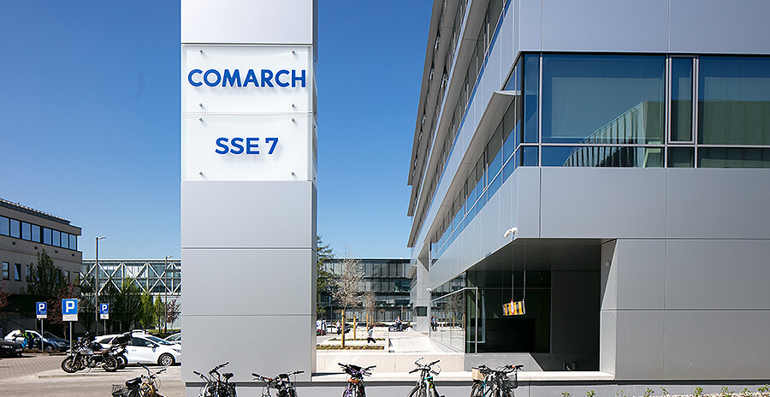
Centrum Szkoleniowe Comarch
ul. Prof. M.Życzkowskiego 33
31-864 Kraków
Tel. +48 (12) 687 78 11
E-Mail: szkolenia@comarch.pl
www.szkolenia.comarch.pl

